Slide 1
المشروعات المتأهلة على مستوى المحافظات
المبادرة الوطنية للمشروعات الخضراء الذكية
محافظة الشرقية-المشروعات الكبيرة

Slide 2
عن المشروع وفكرته
فكرة المشروع:
معالجة المخلفات الصلبة الناتجة عن محطات الصرف الصحي بمحافظة الشرقية من خلال انتاج سماد طبيعي وامن بما يخدم الرقعة الزراعية من خلال ثلاثة مواقع مركزية تستخدم الطاقة النظيفة وخلق منصة تداول علي الانترنت للشراء والاتصال السريع
أسم المشروع: مأمونية تداول الحمأة لحماية البيئة والصحة العامة بمحافظة الشرقية
عن مقدم المشروع: أميرة هاني محمد عبدالعال
الجهه: الشركة القابضة لمياه الشرب والصرف الصحى
فريق العمل الخاص بالمشروع
الفئات المستفيدة
المزارعين والعمالة الموقتة
الأطفال والمرأة
عمال الشركة
م. عامر كمال أبوحلاوة – رئيس شركة مياه الشرب والصفر الصحي بالشرقية – رئيس الفريق
د .محمود عبد الرحمن سعد – مدير إدارة سلامة ومأمونيه المياه بالشركة القابضة – مشرف عام الفريق
د. اميره هاني محمد عبدالعال – مدير اداره مأمونيه تداول الصرف الصحي بشركه الشرقية – منسق الفريق
د. احمد جمال سيد – مدير شئون البيئة بالشركة القابضة – عضو بفريق العمل
د. اسماء الحسيني صديق – كيميائي إدارة المأمونية – عضو بفريق العمل
خلق سماد عضوي امن وبسعر رخيص وإمكانية التداول عليه من خلال الانترنت
تحسن الدخل وتأمين بيئة العمل
تحسين الحالة الصحية للبيئة والموارد المائية مع وجود برامج توعوية موازية تستهدفهم واشارك المرأة في الأنشطة الاقتصادية

Slide 3
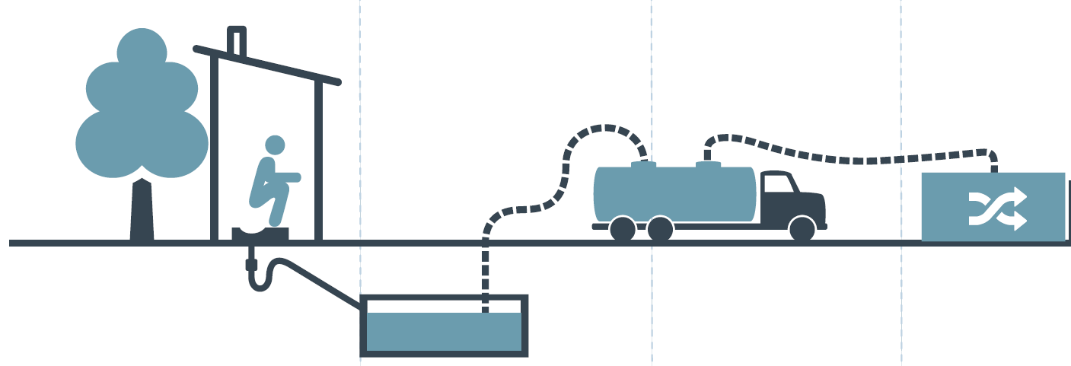
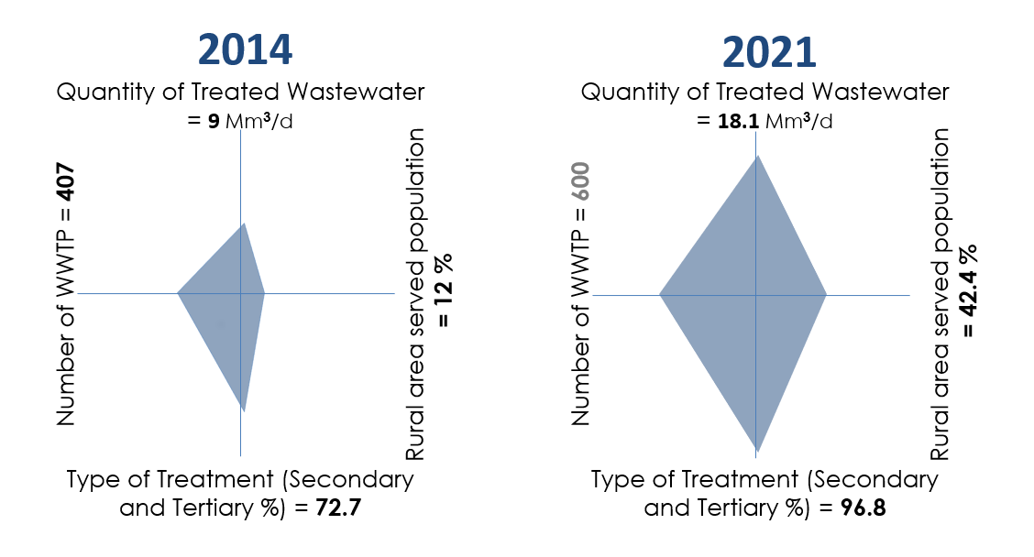
100%
أهمية إدارة الحمأة - علي المستوي القومي
Safely managed
sanitation system
Service provisions
ملامح إستراتيجية مصر 2030
70%
Safely Treated
Indirect use
Secondary
treatment
90%
Tertiary
Treatment
Wastewater treatment
2.1
مليون طن سنوياً

Slide 4
محددات المشروع والاطار العام
محدودية الموارد المائية
إعادة الاستخدام لمياه الصرف
مشروعات حياة كريمة لتغطية الريف المصري بمياه الصرف
زيادة الحمأة المنتجة الي 4 مليون طن/العام
تبلغ كمية الحمأة الجافة المنتجة من محطات معالجة الصرف الصحي على مستوي محافظة الشرقية حوالي 80 ألف م3/سنة وهي تمثل مشكلة بيئية وصحية كبيرة
يلزم التعامل مع الحمأة في اطار تكاملي لضمان خفض المخاطر الصحية والبيئة منها ودعما لاستدامة الاستثمارات المنفقة في انشاء محطات المعالجة بل وتعظيم الاستفادة منها.
بها عوامل ممرضة وروائح كريهة
لا يمكن استعمال الحمأة المكثفة مباشرة كسماد (تلوث غذائي)
تحتوي الحمأة في بعض الأحيان علي عناصر ثقيلة
تراكم الحمأة في المحطات وعدم سحبها يؤدي الي تعطل منظومات المعالجة (التأثير علي الاستثمارات)
تؤدي الي تلوث المجاري المائية بمتبقيات البلاستيك الدقيقة )Microplastics(
تقليل فرص إعادة الاستخدام الامن (انبعاث غازات دفيئة)
المخاطر البيئية لعدم التداول الامن للحمأة
تبلغ كمية الحمأة المجمعة من مركز الزقازيق وحدها حوالي 37 الف م3/سنة

Slide 5
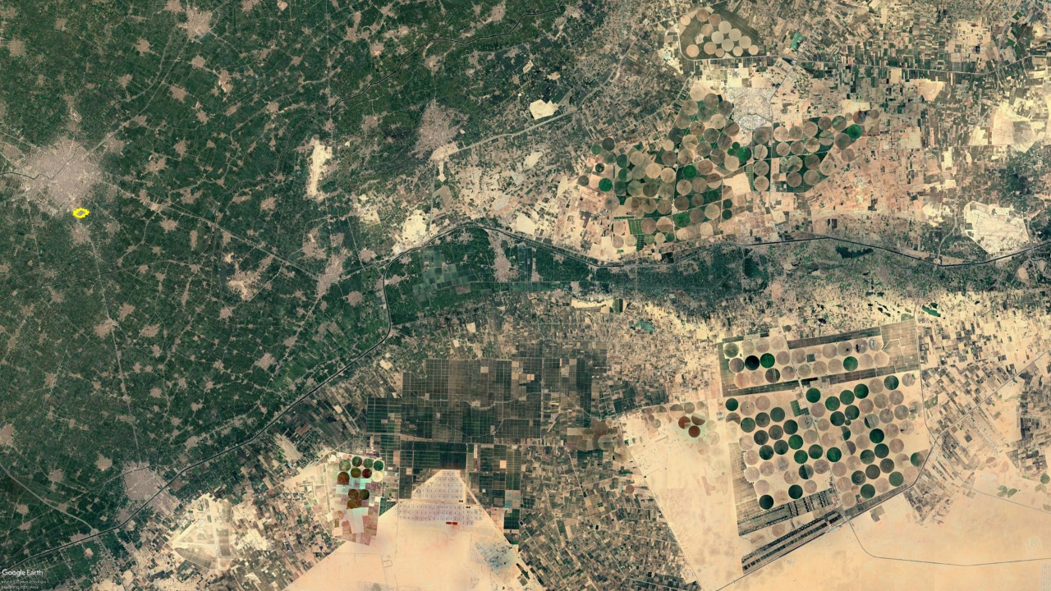
الوضع المستقبلي للحمأة وتفاقم المشكلة
تم حتي تاريخه الاتي:
تحديد مواقع استقبال الحمأة وأماكن تشوينها
تحديد مواصفات المعدات اللازمة للمشروع
الانتهاء من الدراسة الاقتصادية للمشروع
تدريب وتأهيل فريق العمل
الانتهاء من كتيب إرشادات لمأمونية الحمأة
من المتوقع بانتهاء المشروعات الحالية التي تتم تحت مظلة المبادرة الرئاسية حياة كريمة وكذلك باقي مشاريع مد خدمات الصرف الصحي في غضون سنتين ستبلغ كمية الحمأة المنتجة 170 الف متر مكعب بالسنة ومنها يتضح حجم المشكلة التي ستؤثر علي البيئة والصحة العامة وكذلك التأثير علي الاستثمارات المنفقة في المشاريع القومية.
مكونات مشروع مأمونية الحمأة بمحافظة الشرقية - المواقع المقترحة لاستقبال الحمأة
المخطط مستقبلا للمشروع:
استخدام الحمأة المجمعة بموقع العصلوجي لانتاج BIOGAS وتوليد الكهرباء منه
تغذية المواقع بالكهرباء من خلال الطاقة الشمسية
نقل الخبرات لباقي الشركات الشقيقة وبالتالي إمكانية تكرارها
إمكانية ادماج المكون المدني ( المرأة) بفتح منافذ بيع للسماد العضوي من خلالهم
موقع محطة العصلوجي لاستقبال الحمأة من محطات قري ومدن الزقازيق بمساحة تقدر ب 5 فدادين
موقع محطة السعدات لاستقبال الحمأة من محطات بلبيس وتوابعها – مساحة 1 فدان
موقع خزان حانوت لاستقبال الحمأة من محطات كفر صقر والحسينية – مساحة 1 فدان.

Slide 6
500 فرصة عمل مباشرة
5000 فرصة عمل غير مباشرة
الأثر الخاص بالمشروع
خفض الغازات الدفيئة بنسبة 50%
اتساع الرقعة الزراعية وخدمة الزراعة من خلال توفير سماد طبيعي بأسعار منخفضة
تحويل المخلفات الصلبة من عمليات المعالجة الي سماد عضوي
خفض انبعاث الغازات الدفيئة الناتجة عن عمليات التخمر اللاهوائي للحمأة 50%
Journal of the Air & Waste Management Association
المكون الذكي للمشروع
يقترح تنفيذ تطبيق الكتروني من خلال موقع الشركة لبيع وتداول الحمأة يتم من خلاله العرض والطلب للحمأة عن طريق ادخال البيانات بواسطة المواقع الثلاثة وكميات الحمأة المتاحة للشراء وكذلك السعر المقترح ومن خلال التطبيق يمكن للمشتريين الاطلاع وعرض أسعار الشراء
منصة للتداول (البيع والشراء) وبالتالي تحقيق اعلي عائد من خلال التنافس بين المشتريين
الإعلان عن المنتج بصورة مختلفة وإمكانية ارفاق التحاليل ونصائح الاستخدام
إمكانية إضافة أسلوب لتقييم عمليات البيع وجودة المنتج
إمكانية التحكم في الكميات المباعة وبالتالي استدامة المشروع
المكون الأخضر للمشروع

